Slide 1
Отчет о деятельности педагогического коллектива
2016-2017 учебный год

Slide 2
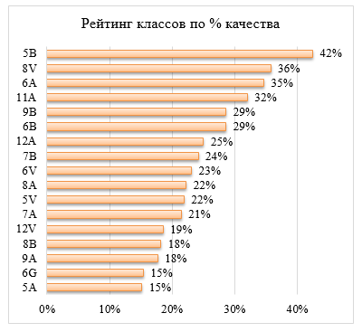

Slide 3
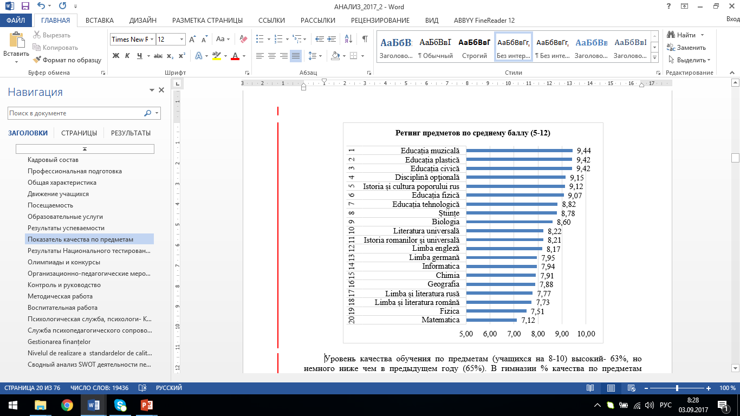

Slide 4
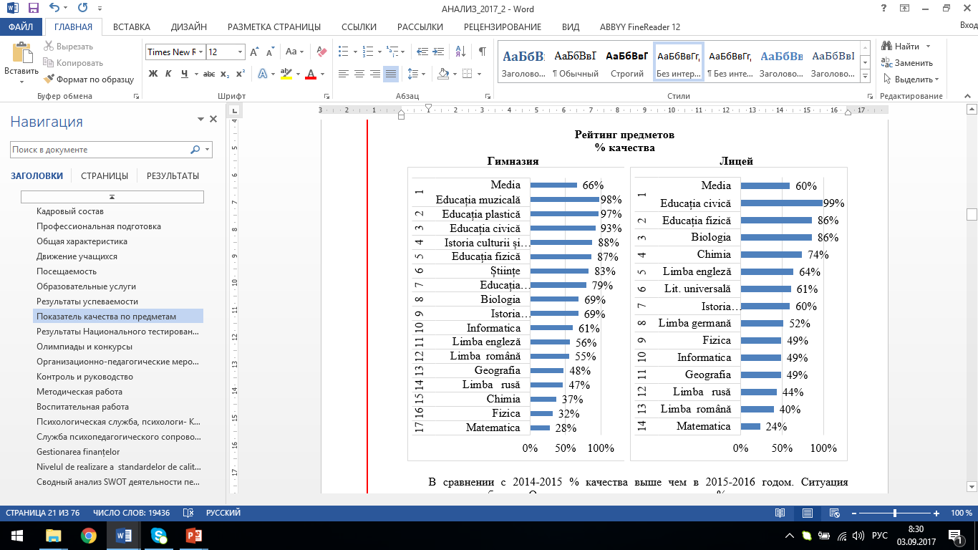

Slide 5
Lider pe clase | 5B | 87% | Biologia | 5G | 100%
Limba/lit. rusă | 11A | 88% | Geografia | 12A | 79%
Limba/lit.română | 5B | 88% | Istoria | 9B | 100%
Limba engleză | 11A | 92% | Educația civică | 9B | 100%
Matematica | 12A | 54% | Istoria culturii | 5A | 100%
Fizica | 12A | 88% | Educația muzicală | 5A | 100%
Informatica | 12A | 92% | Educația plastică | 5A | 100%
Chimia | 12A | 96% | Educația tehnologică | 5A | 100%

Slide 6
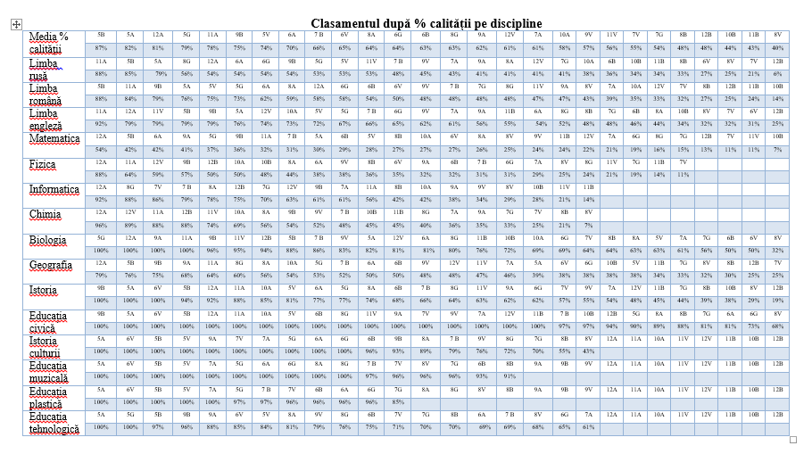

Slide 7
ОБРАЗОВАТЕЛЬНАЯ ДЕЯТЕЛЬНОСТЬ Национальное тестирование, экзамены
Национальное тестирование – 88 учащихся (3 класса)
 | Limba și literatura română |  | Limba și literatura rusă |  | Matematica
Media | 8,22 | 8,25 | 8,16 | 8,00 | 8,28 | 8,84
% calității | 74% | 74% | 79% | 72% | 83% | 86%

Slide 9
Экзамены за курс гимназии (91 учащихся)
Istoria |  | Matematica |  | Limba/ literatura rusă |  | Limba/literatura română
Anual | Examen | Anual | Examen | Anual | Examen | Anual | Examen
8,40 | 7,52 | 7,45 | 8,27 | 7,81 | 7,53 | 7,94 | 7,68

Slide 11
Экзамены БАК (69 учащихся: 25/ 42/ 3)

Slide 12
 | Nota anuală | Nota examen | Note de 8-10 | Și-au majorat nota | Și-au confirmat nota | Și-au micșorat nota
Limba/literatura română | 7,48 | 7,30 | 55% | 29% | 50% | 21%
Limba/literatura rusă | 7,57 | 6,00 | 12% | 3% | 23% | 74%
Limba engleză | 8,27 | 6,70 | 32% | 3% | 9% | 88%
Matematica | 7,95 | 7,40 | 61% | 36% | 31% | 33%
Istoria românilor și universală | 7,48 | 6,40 | 18% | 9% | 32% | 59%
Geografia | 7,87 | 6,40 | 13% | 5% | 5% | 90%
Chimia | 9,06 | 8,00 | 73% | 18% | 0% | 82%
Fizica | 9,46 | 8,00 | 100% | 0% | 67% | 33%
Media | 8,14 | 7,03 | 45% | 13% | 27% | 60%

Slide 13
Экзамены на 9-10
 | 2014-2015 | 2015-2016 | 2016-2017
9 классы | 4 | 1 | 5
12 классы | 6 | 3 | 3

Slide 14
Динамика БАК
 | Rata de promovare | Media | Licee Republică | Licee ruse Republică | Licee municipiu | Licee ruse municipiu
2015 | 100% | 7,21 | 20/417 | 2 | 16/109 | 2
2016 | 92% | 7,11 | 40/347 | 6 | 23/101 | 3
2017 | 97% | 7,03 | 38/163 | 8 | 29/62 | 5

